Slide 1
Prof. Dr. Birgitta Wolff
^{PRÄSIDENTIN DER}
GOETHE-UNIVERSITÄT FRANKFURT AM MAIN
RHEIN-MAIN-UNIVERSITÄTEN – EINE STRATEGISCHE ALLIANZ – Unterzeichnung der Rahmenvereinbarung ^{11. Dezember 2015}

Slide 2
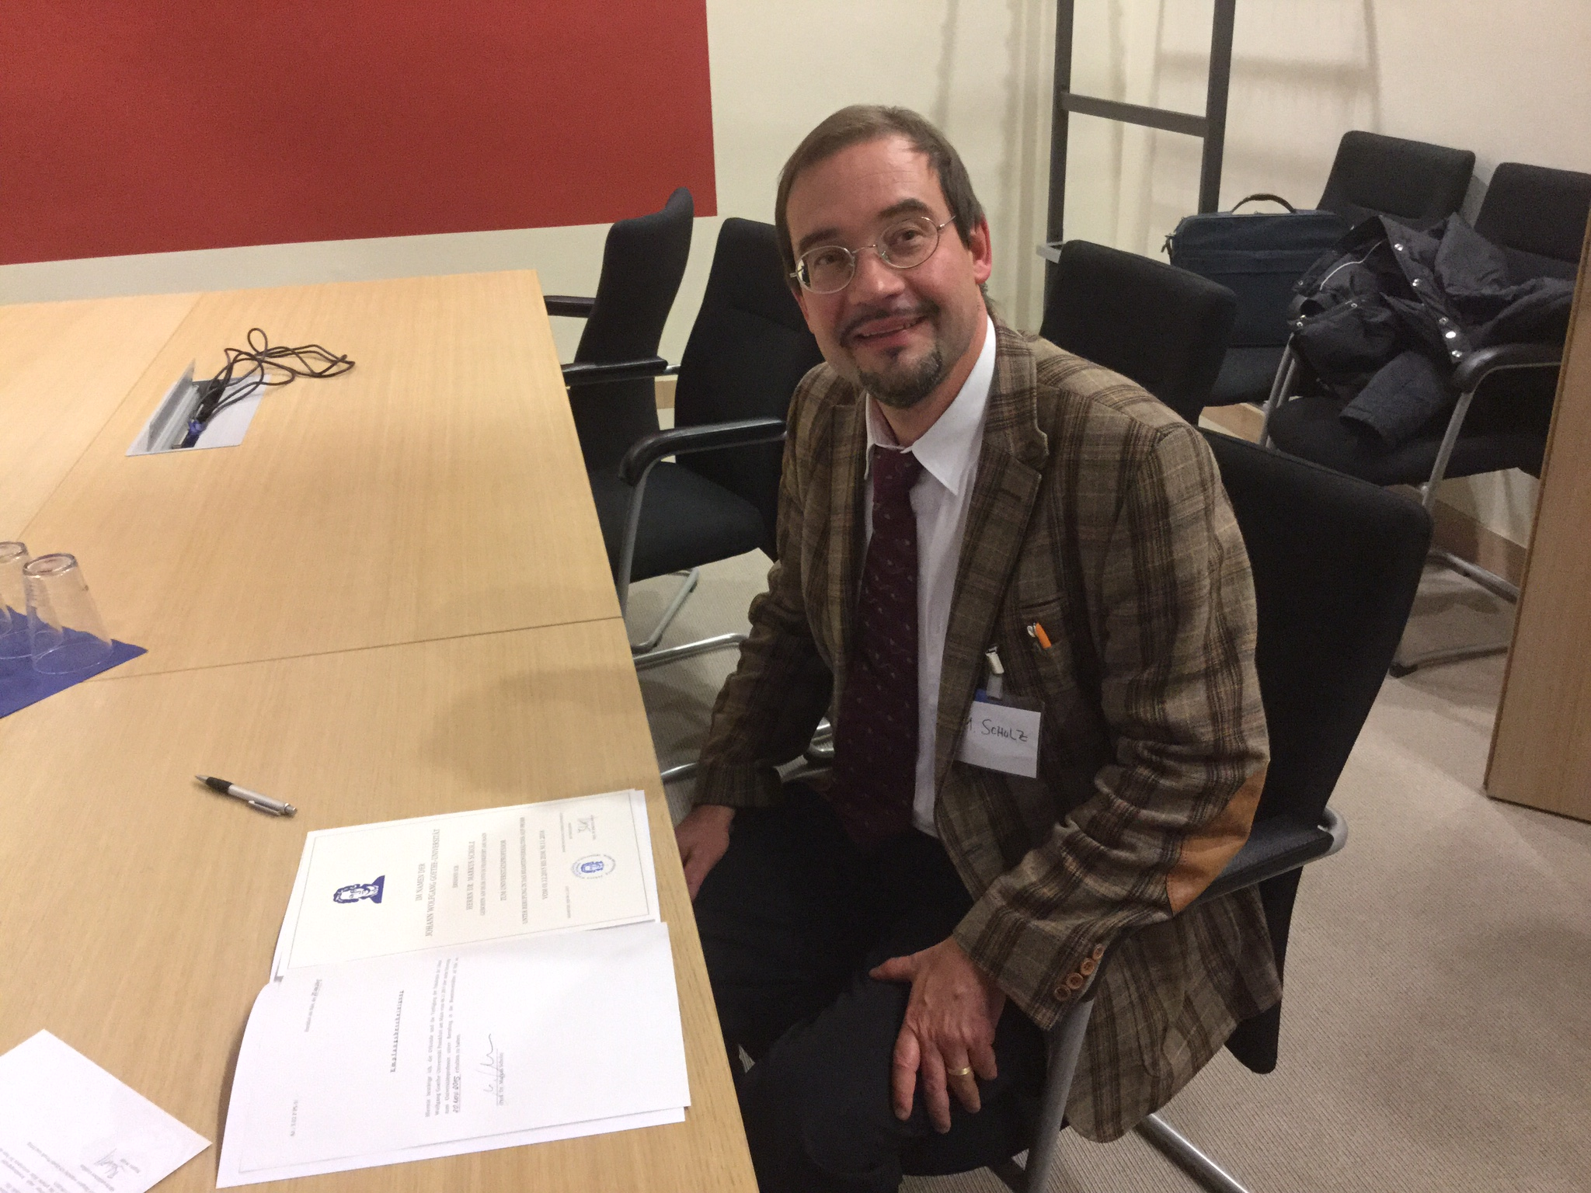
Prof. Dr. Birgitta Wolff, Präsidentin der Goethe-Universität Frankfurt am Main
Markus Scholz, Prof. für Archäologie an der Goethe-Univ.
Übergabe der Ernennungsurkunde an der JGU Mainz
RHEIN-MAIN-UNIVERSITÄTEN – EINE STRATEGISCHE ALLIANZ – Unterzeichnung der Rahmenvereinbarung ^{11. Dezember 2015}

Slide 3
Prof. Dr. Birgitta Wolff, Präsidentin der Goethe-Universität Frankfurt am Main
Die Wissenschaftsregion Rhein-Main
Region mit Identität, als Wissenschaftsstandort (noch) unterschätzt
Drei starke Universitäten mit spezifischen Profilen, die einander ähneln oder komplementär ergänzen
20 außeruniv. Forschungseinrichtungen: 8 MPIs, 5 Leibniz-Instituten, 1 Helmholtz-Zentrum u. 1 Helmholtz-Institut, 4 Fraunhofer-Institute, 1 Akademie
Thematische Schwerpunkte u.a. in translationaler Medizin, molekularen Lebenswissenschaften, Pharmazie, Kernphysik, IT-Sicherheit, Finanzwissenschaften, Europa
RHEIN-MAIN-UNIVERSITÄTEN – EINE STRATEGISCHE ALLIANZ – Unterzeichnung der Rahmenvereinbarung ^{11. Dezember 2015}

Slide 4
Prof. Dr. Birgitta Wolff, Präsidentin der Goethe-Universität Frankfurt am Main
Die Rhein-Main-Allianz in der Wissenschaftsregion
Hochschulen als das „Organisationszentrum des Wissenschaftssystems“
Die Rhein-Main-Allianz
stärkt die Rolle von Universitäten im deutschen Wissenschaftssystem
Ist Botschafter für die Wissenschaftsregion und die internationale Standortattraktivität
bietet Plattform zur Vernetzung untersch. Akteure
ist Wegbereiter für vielfältige Kooperationen
kann ein wissenschaftspol. Modellversuch werden
RHEIN-MAIN-UNIVERSITÄTEN – EINE STRATEGISCHE ALLIANZ – Unterzeichnung der Rahmenvereinbarung ^{11. Dezember 2015}

Slide 5
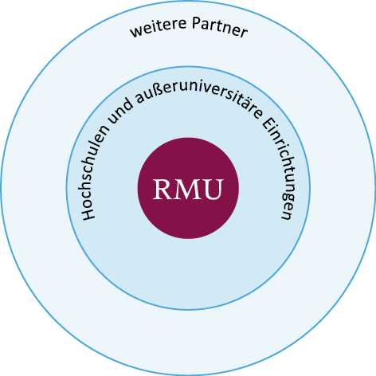
Prof. Dr. Birgitta Wolff, Präsidentin der Goethe-Universität Frankfurt am Main
Die strategische Allianz
Arbeitsbündnis
Setzt auf vorhandenen Kooperationen zwischen den drei Universitäten auf
Offen für projektbezogene Kooperation mit weiteren Hochschulen, außeruniversitären Einrichtungen und anderen Partnern
RHEIN-MAIN-UNIVERSITÄTEN – EINE STRATEGISCHE ALLIANZ – Unterzeichnung der Rahmenvereinbarung ^{11. Dezember 2015}

Slide 6
Prof. Dr. Birgitta Wolff, Präsidentin der Goethe-Universität Frankfurt am Main
Vielfältige Kooperationen
70 gemeinsame Projekte und fächerspezifischen Verbünde
27 SFBs und SFB-Transregios
Mehr als 10 DFG-Forschergruppen und DFG-Schwerpunktprogramme
Knapp 20 Graduiertenschulen und -kollegs
11 Verbundprojekte u. Zentren mit Bundesförderung
5 Projekte mit EU-Förderung
Lehre: über Ländergrenzen v.a. punktuelle Kooperationen, zwischen den hess. Universitäten auch gemeinsame Studiengänge u. Abstimmung des Lehrangebot
RHEIN-MAIN-UNIVERSITÄTEN – EINE STRATEGISCHE ALLIANZ – Unterzeichnung der Rahmenvereinbarung ^{11. Dezember 2015}

Slide 7
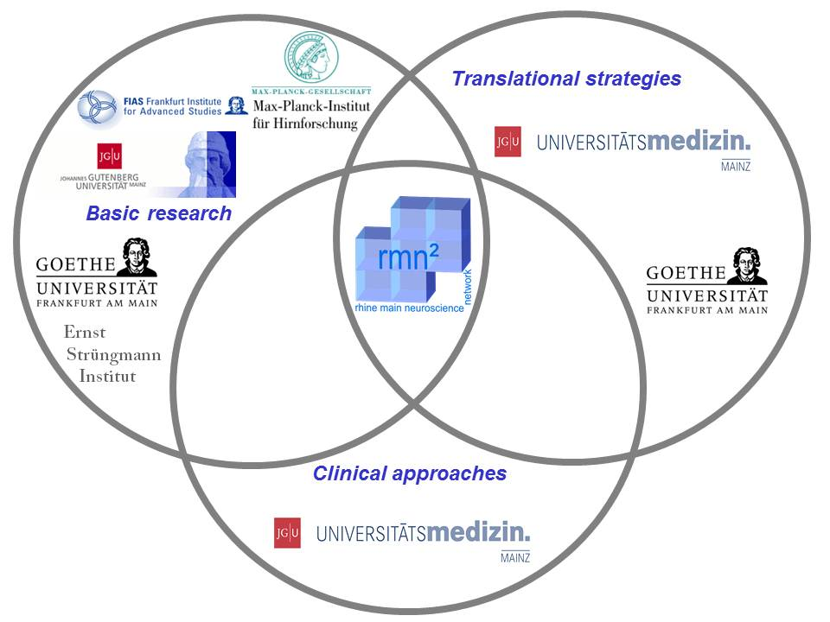
Prof. Dr. Birgitta Wolff, Präsidentin der Goethe-Universität Frankfurt am Main
rhine-main neuroscience network (rmn²)
Neurowissenschaftlicher Verbund
Partner: Goethe-Univ. u. Johannes Gutenberg-Univ. mit ihren Kliniken, FIAS, ESI, MPI f. Biophysik
Gründung: 2010
Profilschärfung des Rhein-Main-Gebiets als international sichtbarer Standort für Hirnforschung
Gemeinsame Studierenden- und Doktorandenausbildung über strukturierte Programme
RHEIN-MAIN-UNIVERSITÄTEN – EINE STRATEGISCHE ALLIANZ – Unterzeichnung der Rahmenvereinbarung ^{11. Dezember 2015}

Slide 8
Prof. Dr. Birgitta Wolff, Präsidentin der Goethe-Universität Frankfurt am Main
Centrum für Digitale Forschung
in den Geistes-, Sozial- und Bildungswissenschaften (CEDIFOR)
BMBF-gefördertes eHumanties-Zentrum
Träger: Goethe-Univ., TU Darmstadt, DIPF
Gründung: 2014, aufbauend auf dem LOEWE-Zentrum Digital Humanities
Propagierung des Einsatzes digitaler Methoden in den Humanties bei Forschungseinrichtungen in der Region durch gemeinsame Projekte
Etablierung des Rhein-Main-Gebiets als Zentrum im Bereich Digital Humanities
RHEIN-MAIN-UNIVERSITÄTEN – EINE STRATEGISCHE ALLIANZ – Unterzeichnung der Rahmenvereinbarung ^{11. Dezember 2015}

Slide 9
Prof. Dr. Birgitta Wolff, Präsidentin der Goethe-Universität Frankfurt am Main
Ice Nuclei Research Unit (INUIT)
DFG-Forschergruppe
Teilnehmende Institute: Goethe-Univ., Johannes Gutenberg-Univ., TU Darmstadt plus 5 weitere Universitäten und Forschungseinrichtungen
Förderung: 2012-2018 (2. Förderphase)
Erforschung von Häufigkeit und Eigenschaften von Eiskeimen in der Atmosphäre sowie der Entstehung von Eispartikeln in Wolken
gemeinsame Messungen in Feld und Labor als Grundlage für Modellierung
gemeinsame Datenbank und Summer Schools
RHEIN-MAIN-UNIVERSITÄTEN – EINE STRATEGISCHE ALLIANZ – Unterzeichnung der Rahmenvereinbarung ^{11. Dezember 2015}

Slide 10
Prof. Dr. Birgitta Wolff, Präsidentin der Goethe-Universität Frankfurt am Main
Graduate School of Economics, Finance and Management (GSEFM)
Gemeinsame Graduiertenschule
Träger: Goethe-Univ., Johannes Gutenberg-Univ., TU Darmstadt
Gründung: 2009 mit Sitz in Frankfurt
Insg. 5 Promotionsprogramme mit internationaler u. interdisziplinäre Ausrichtung
Ziel: Etablierung eines der führenden europäischen Zentren für die Doktorandenausbildung in den Wirtschaftswissenschaften
RHEIN-MAIN-UNIVERSITÄTEN – EINE STRATEGISCHE ALLIANZ – Unterzeichnung der Rahmenvereinbarung ^{11. Dezember 2015}

Slide 11
Prof. Dr. Birgitta Wolff, Präsidentin der Goethe-Universität Frankfurt am Main
Vielen Dank für Ihre Aufmerksamkeit!
RHEIN-MAIN-UNIVERSITÄTEN – EINE STRATEGISCHE ALLIANZ – Unterzeichnung der Rahmenvereinbarung ^{11. Dezember 2015}
Notes:
wichtiger globaler Finanz- und Handelsplatz
traditionell renommierter Standort der Chemie- und Pharmaindustrie
Logistik- und Verkehrsknotenpunkt
Medien- und Kreativzentrum
wichtiger Standort für Informations- und Kommunikationstechnologie sowie Luft- und Raumfahrttechnik

